Slide 1
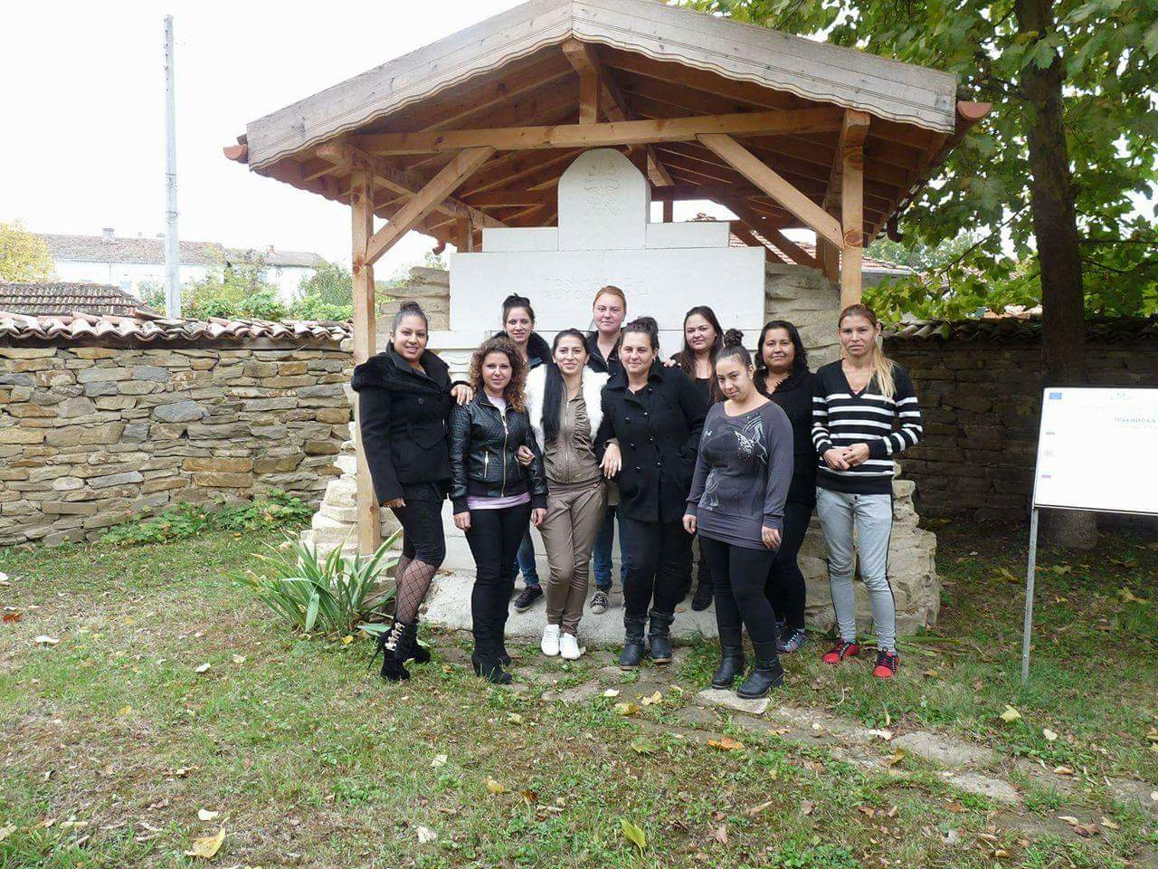
Проект BG05M9OP001-1.002-0085
„Ние сме активни и посоката избираме сами“
Проектът се осъществява с финансовата подкрепа на Оперативна програма „Развитие на човешките ресурси” 2014-2020, съфинансирана от Европейския социален фонд на Европейския съюз“ и Инициатива за младежка заетост
Стойност на проекта: 299 189,00 лева
Период на изпълнение: 04.05.2016 – 04.05.2017 г.

Slide 2
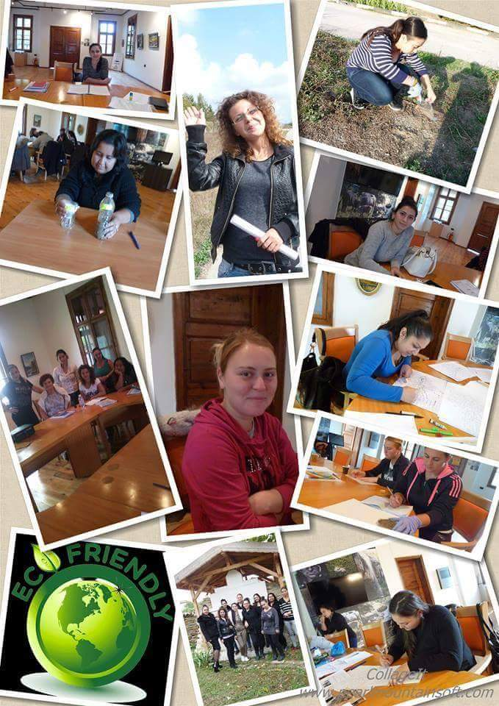
Обща цел на проекта:
Активиране и интеграция в заетост на младежи до 29-годишна възраст от община Смядово, които не са нито в образование или обучение, нито в заетост, включително не са регистрирани като безработни лица в Дирекция "Бюро по труда".

Slide 3
Специфични цели:
Идентифициране и мотивиране за активно поведение на пазара на труда на неактивни младежи за включване в продължителна заетост, обучение или връщане в образование.
Предоставяне на възможности за включване в обучение, първи/нов шанс за работа, както и придобиването на професионални умения и квалификация или насочване към връщане в образователната система на младежите
Устойчиво интегриране на пазара на труда на младите хора, неангажирани с трудова дейност, образование или обучение, включително младите хора, изложени на риск от социално изключване, и младите хора от маргинализирани общности.
Увеличаване броя на икономически неактивните младежи от община Смядово извън образование и обучение на възраст до 29 г., които са получили предложение за обучение, работа или продължаване на образованието.

Slide 4
Дейности по проекта:
ДЕЙНОСТ №1 – „ ИДЕНТИФИЦИРАНЕ НА ИКОНОМИЧЕСКИ НЕАКТИВНИ МЛАДЕЖИ ДО 29 ГОДИШНА ВЪЗРАСТ, ВКЛЮЧИТЕЛНО КОИТО НЕ СА ОБВЪРЗАНИ В ОБРАЗОВАНИЕ ИЛИ ОБУЧЕНИЕ, И АКТИВИРАНЕ ЗА ВКЛЮЧВАНЕТО ИМ В ПАЗАРА НА ТРУДА“
ДЕЙНОСТ №2 – „ ПРЕДОСТАВЯНЕ НА МОТИВАЦИОННИ ОБУЧЕНИЯ ЗА АКТИВНО ТЪРСЕНЕ НА РАБОТА“
ДЕЙНОСТ №3 –„ПРЕДОСТАВЯНЕ НА ОБУЧЕНИЯ ЗА ПРИДОБИВАНЕ НА ПРОФЕСИОНАЛНА КВАЛИФИКАЦИЯ ИЛИ КЛЮЧОВИ КОМПЕТЕНТНОСТИ В ОБЛАСТ ДИГИТАЛНА КОМПЕТЕНТНОСТ“
ДЕЙНОСТ №4 –„НАЕМАНЕ НА ЛИЦА ОТ ЦЕЛЕВАТА ГРУПА НА ДЛЪЖНОСТИ, ПОПАДАЩИ В ОБХВАТА НА ЕДИНИЧНИ ГРУПИ ПРОФЕСИИ ОТ 2 ДО 9 КЛАС ОТ НКПД 2011Г., ЗА ПЕРИОД ОТ 6 МЕСЕЦА“
ДЕЙНОСТ №5 –„ОРГАНИЗАЦИЯ И УПРАВЛЕНИЕ НА ПРОЕКТА“
ДЕЙНОСТ №6 – „ИНФОРМАЦИЯ И ПУБЛИЧНОСТ“

Slide 5
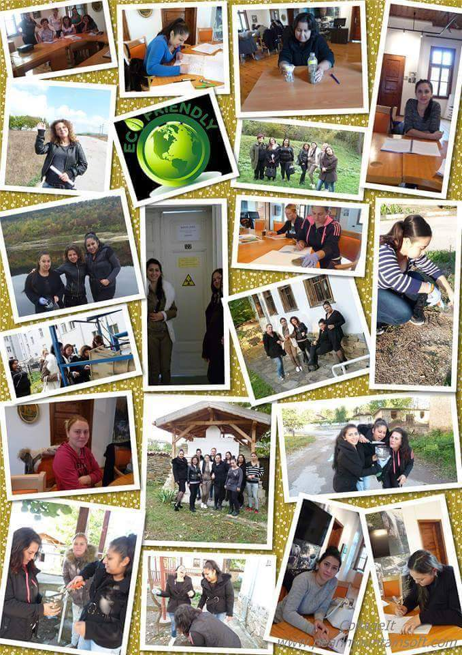
Основна целева група по проекта:
60 икономически неактивни младежи на възраст от 18 до 29 год., които не са в образование или обучение и не са регистрирани в дирекция "Бюро по труда“ на възраст от 18 до 29 години.
Степен на образование - основно и/или средно.
За формирането на целевата група влияят различни фактори като: семейна среда; социална среда; начин на живот; образование; квалификация и опит; поведение на пазара на труда; мотивация.

Slide 6
Мотивационно обучение
Търсене и кандидатстване за работа;
Изготвяне на автобиография;
Изготвяне на мотивационно писмо/препоръки;
Източници на информация за търсене на работа;
Подготовка за интервю за работа;
Първи дни на работното място;
Взаимоотношения с колеги и ръководители;
Умения за учене през целия живот.

Slide 7
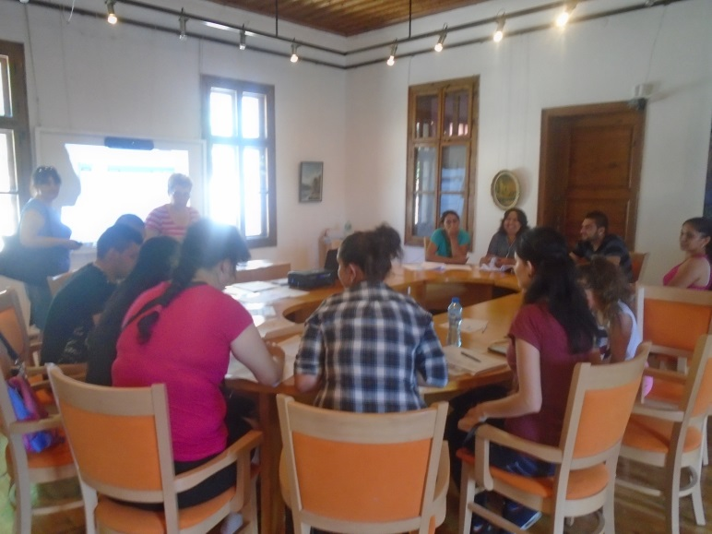
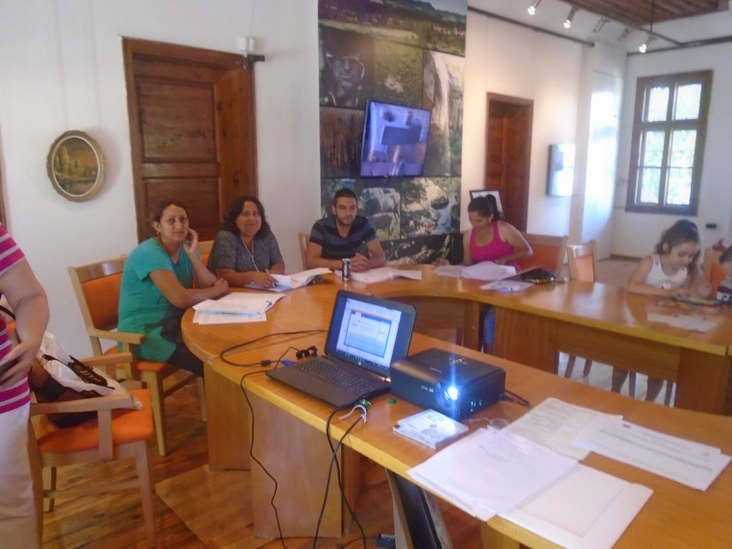
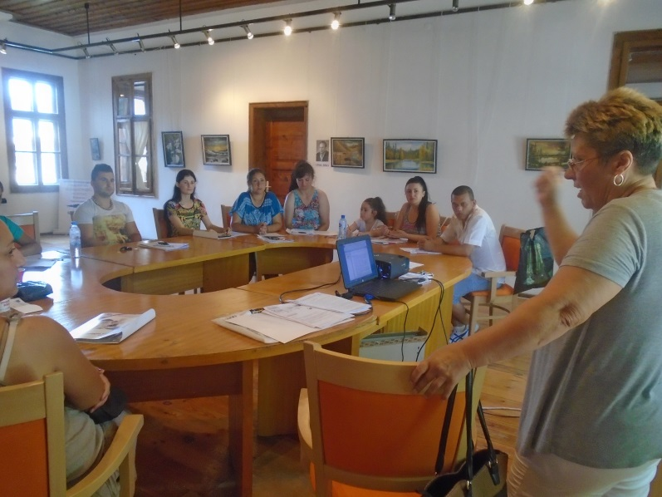
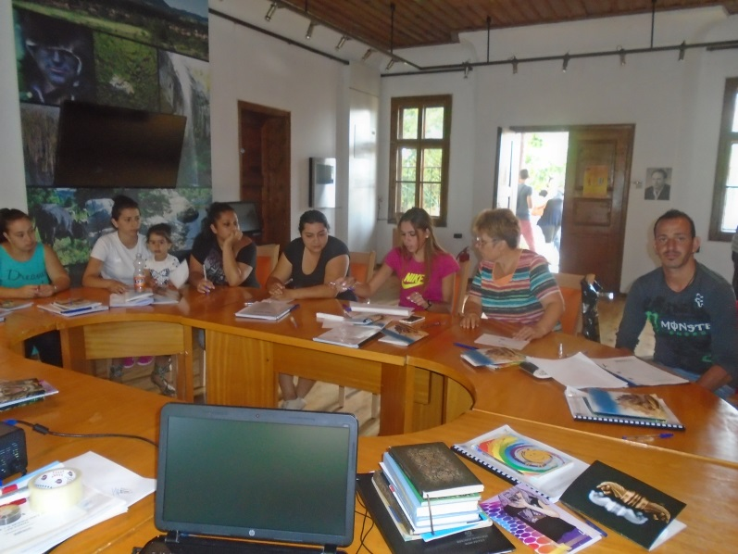
Мотивационни обучения

Slide 8
Професионално обучение
„Помощник в строителството“
„Работник в озеленяването“
„Еколог“
„Оператор на компютър“

Slide 9
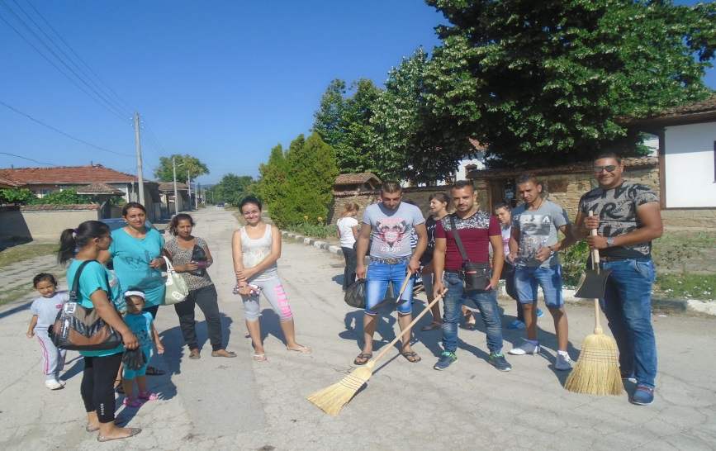
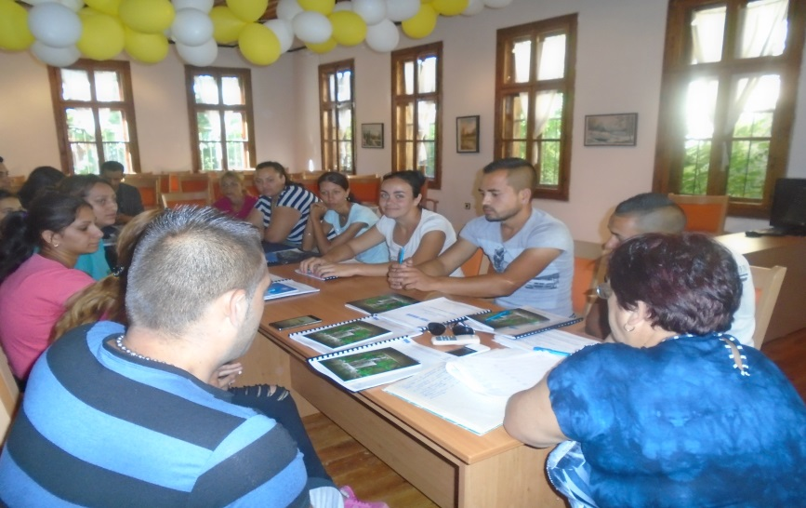
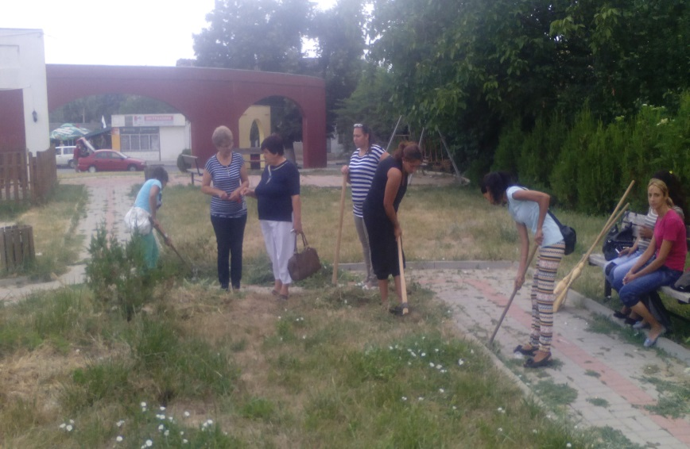
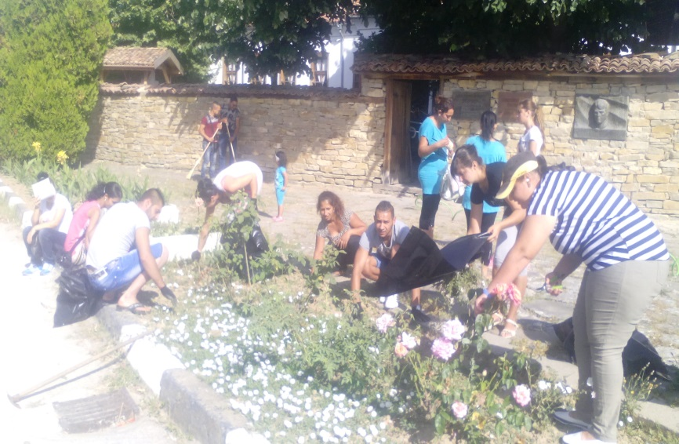
Професионално обучение
ОЗЕЛЕНИТЕЛИ

Slide 10
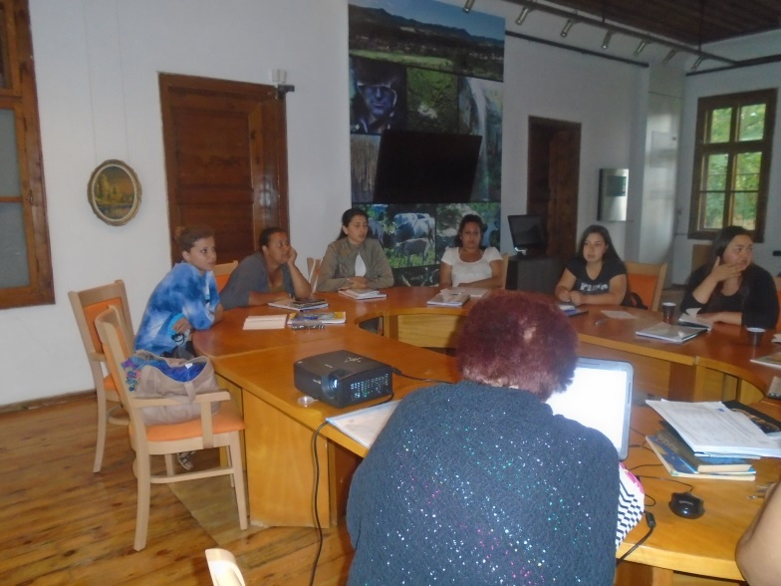
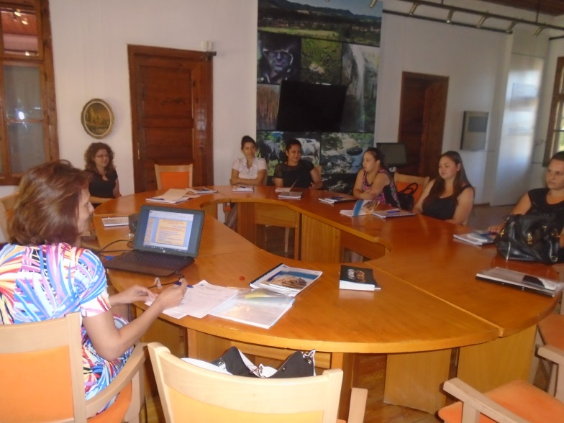
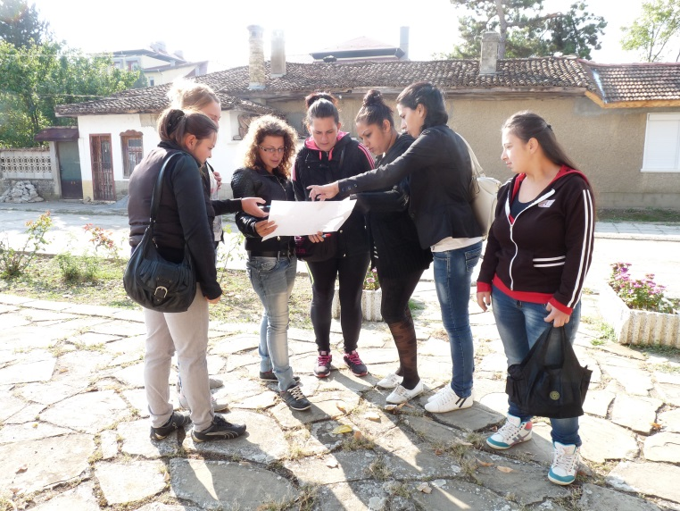
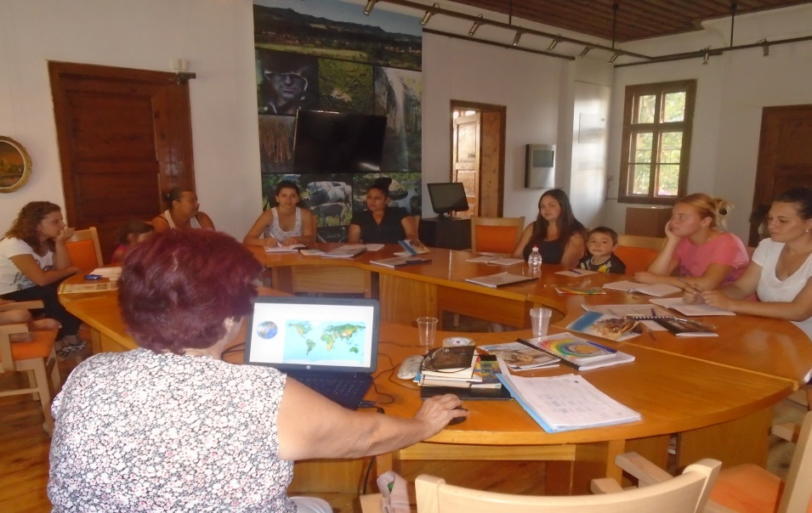
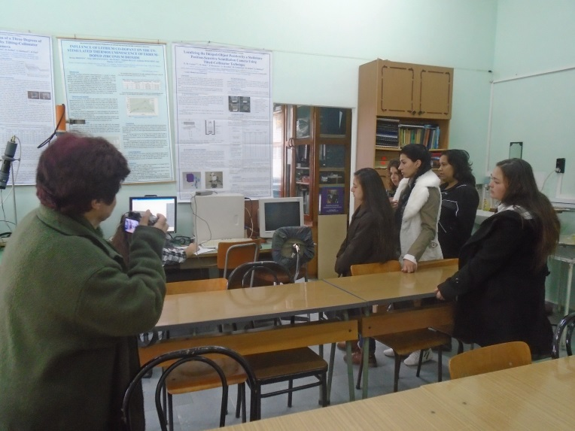
Професионално обучение
ЕКОЛОЗИ

Slide 11
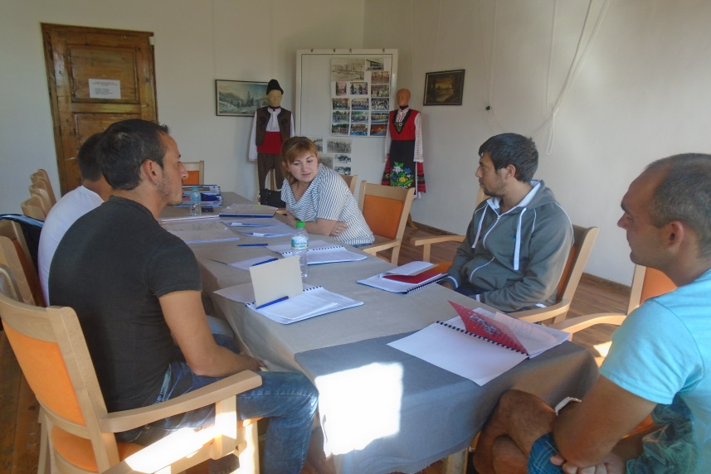
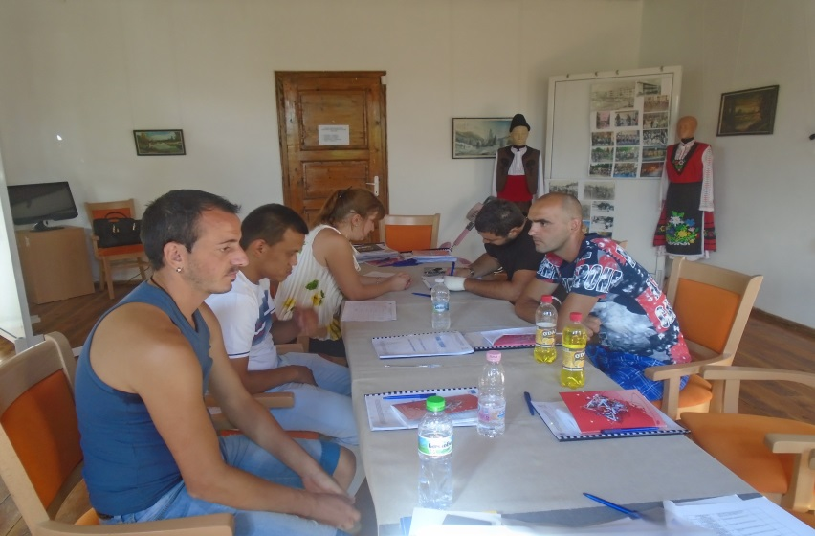
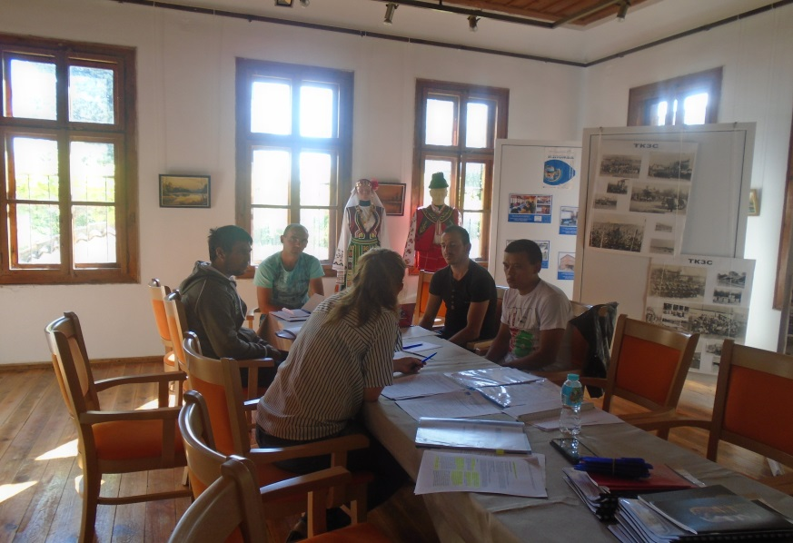
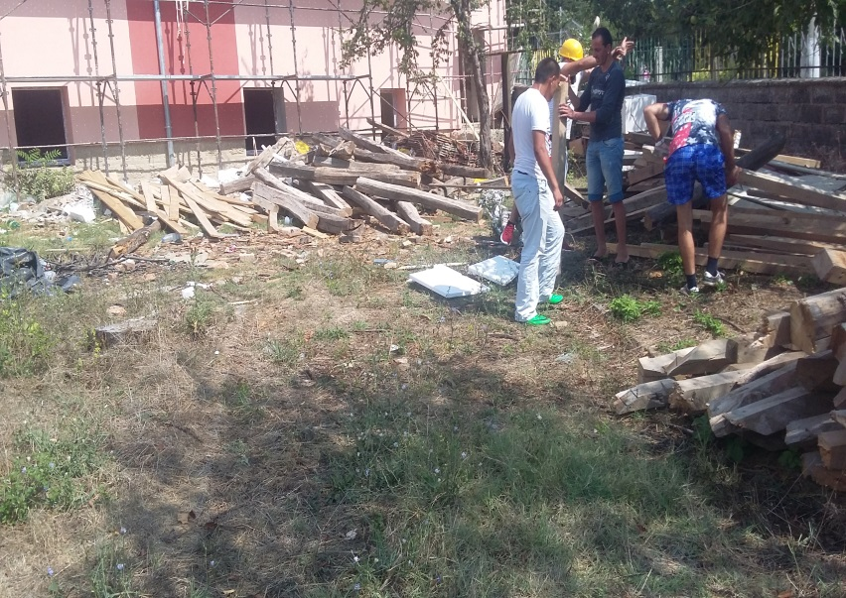
ПРОФЕСИОНАЛНО ОБУЧЕНИЕ
СТРОИТЕЛИ

Slide 12
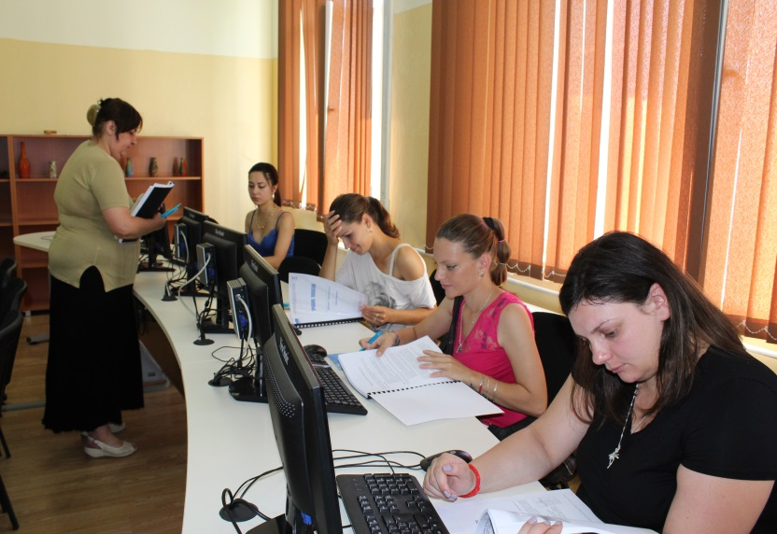
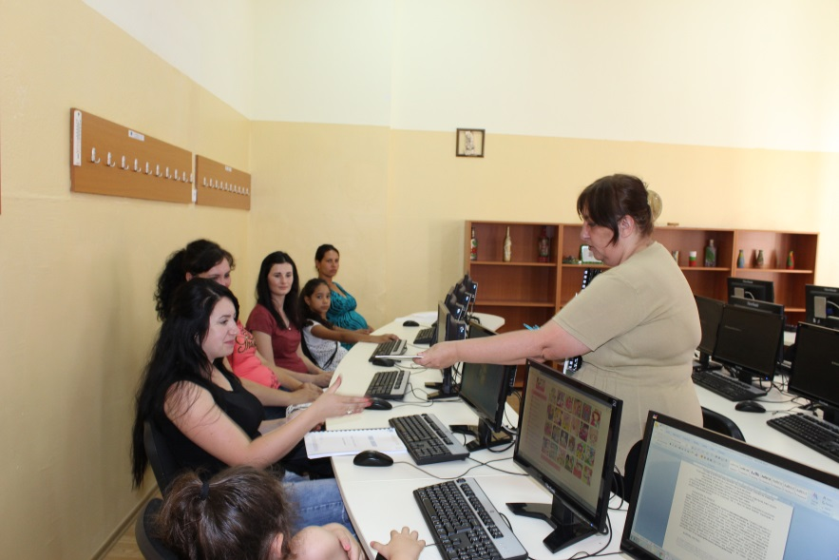
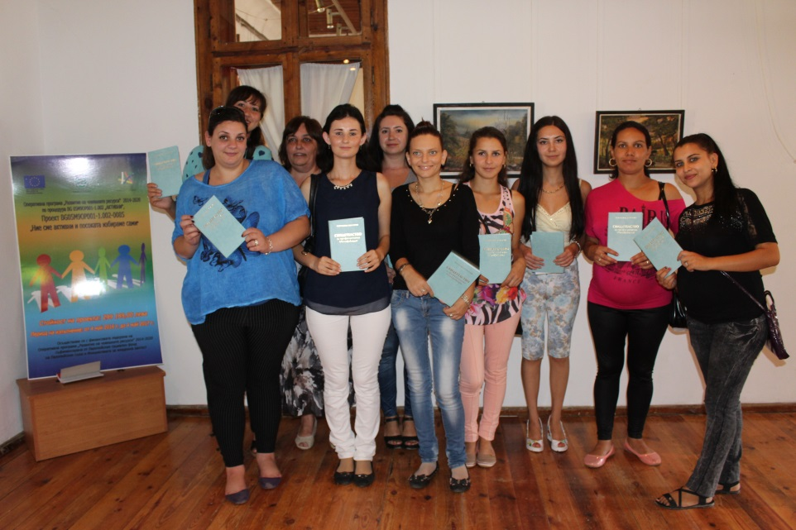
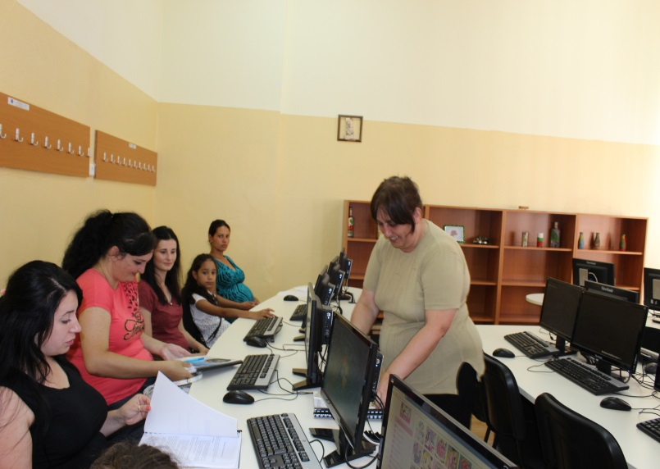
Професионално обучение
Компютърни оператори

Slide 13
Резултати в цифри
Брой на идентифицираните младежи, потвърдили желание за включване в дейностите по проект BG05M9OP001-1.002-0085 „Ние сме активни и посоката избираме сами“ от младежките медиатори - 69
Брой лица, включени в мотивационно обучение по проект BG05M9OP001-1.002-0085„Ние сме активни и посоката избираме сами“ - 48
Брой лица, включени в професионално обучение по проект BG05M9OP001-1.002-0085„Ние сме активни и посоката избираме сами“ - 47
Брой лица, продължили образованието си- 1
Брой лица регистрирани в Дирекция „Бюро по труда“ - 8
Брой лица, назначени на работа след професионално обучение за период от 6 месеца - 38
Брой лица, назначени на работа, без преминаване на професионално обучение - 4

Slide 14
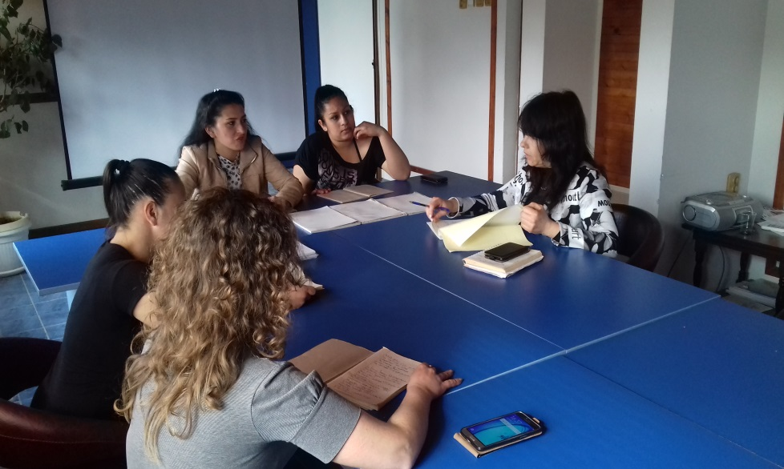
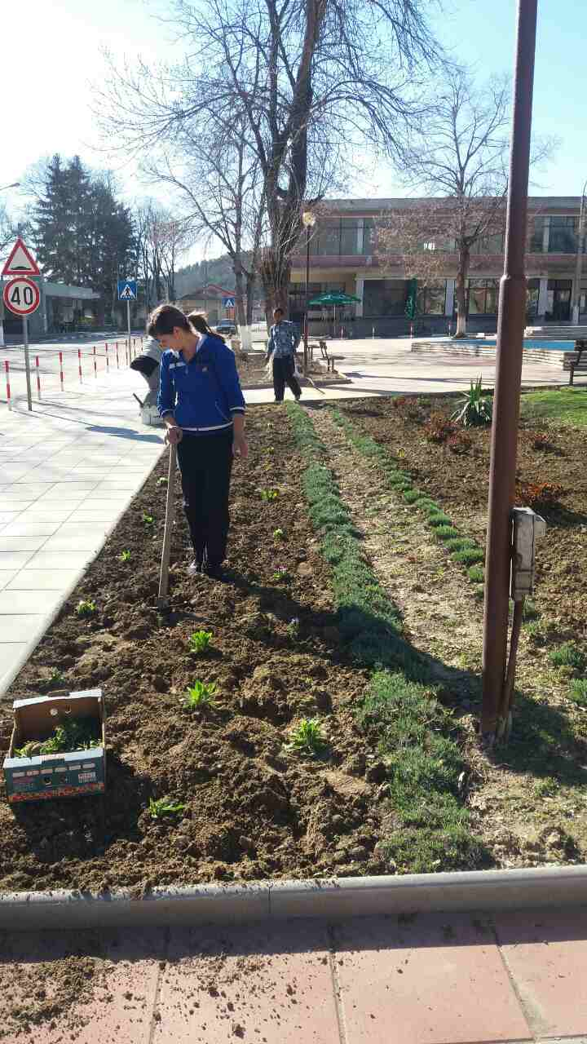
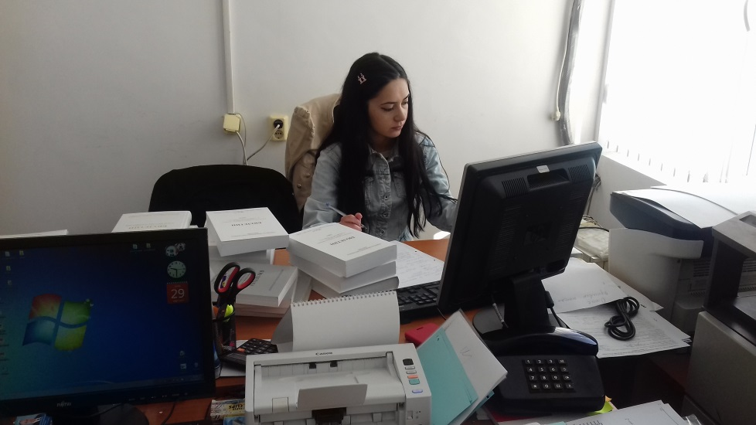
В процес на работа

Slide 15
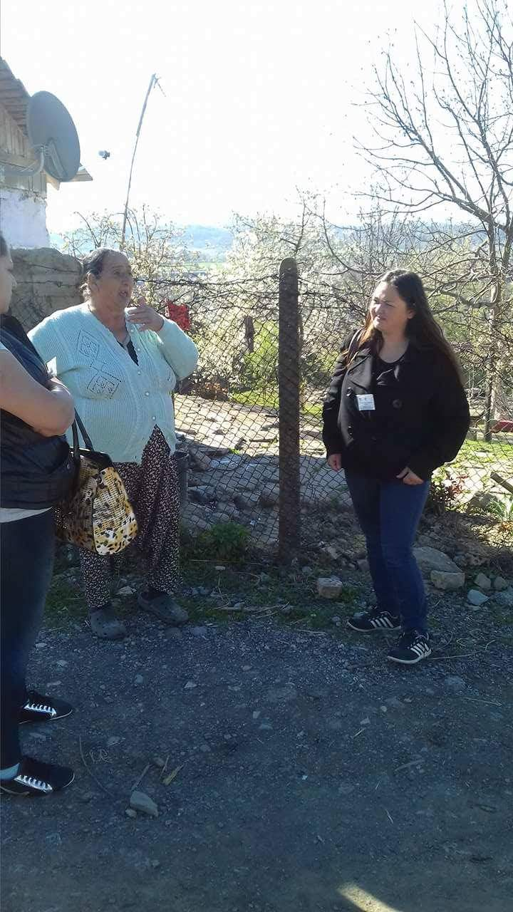
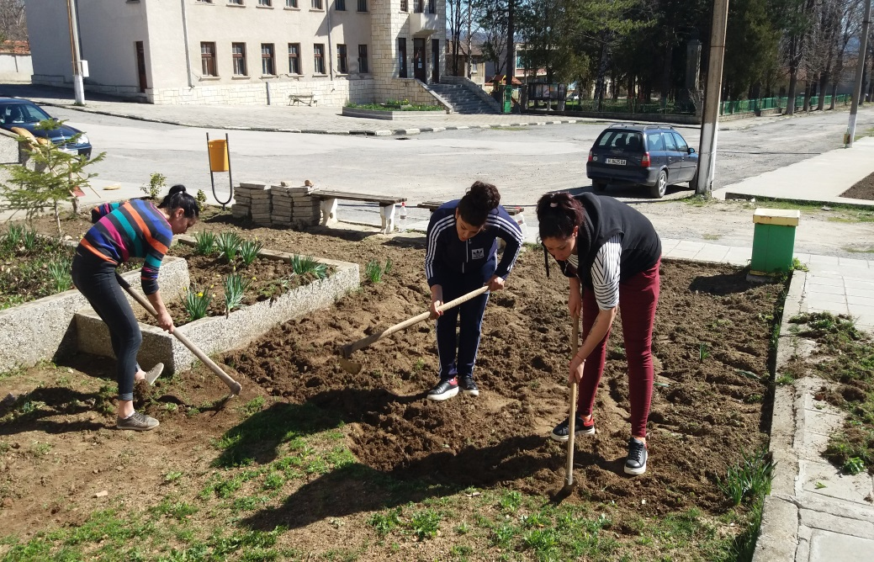
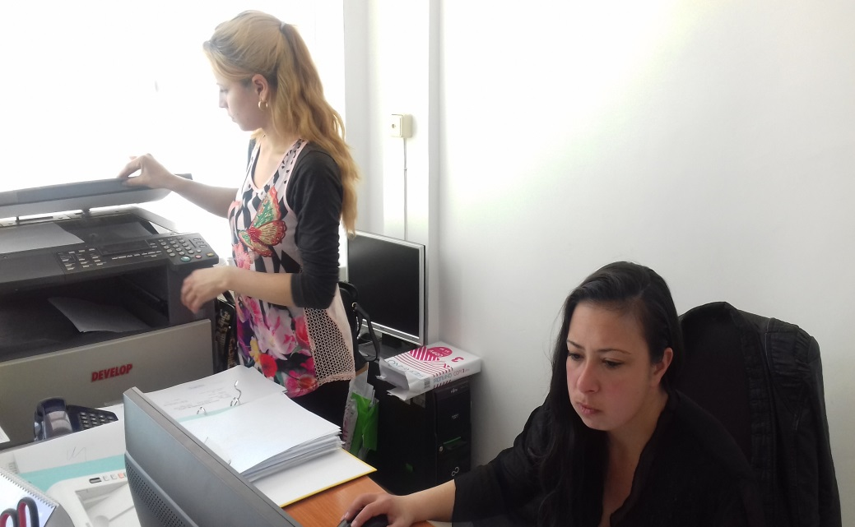
По време на работа

Slide 16
Моменти от работата

Slide 17
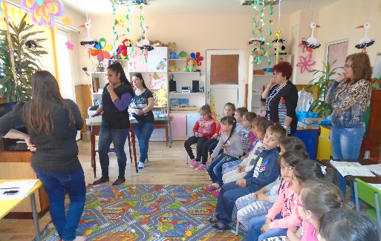
Постигнати резултати
По-висока мотивация на младите хора за реализация;
Повишена устойчива заетост, намаляване времето за търсене на работа и по-къси периоди на безработица;
Повишаване на конкурентоспособността на младите хора в условията на глобализация;
Повишаване делът на квалифицираната работна сила и ръст на доходите и на стандарта на живот;
Придобиване на нови компетенции, което стимулира младежите да бъдат по-гъвкави, креативни, да се адаптират бързо към динамичното ежедневие и промените, които настъпват около тях.

Slide 18
БЕНЕФИЦИЕНТ: Община Смядово, Област Шумен
гр.Смядово, пл. „Княз Борис I” №2
тел. 05351/ 2130, е-mail: obshtina_smiadovo@abv.bg
Уеб сайт: www.smyadovo.bg
ПАРТНЬОР:
Център за професионално обучение"СТИК"
гр.Варна, ул."Парижка комуна"№2, тел.:052/607820,
моб.: 0895 795 511; e-mail: stikcenter@abv.bg

